Slide 1










Initiative Panafricaine pour la Transformation Digitale de L’EFTP et des Systèmes de Développement des Compétences en Afrique
Par
Olivier PIEUME
Conseiller Régional EFTP de l'UNESCO pour l'Afrique
Chef du Secrétariat de l’Initiative
Initiative Panafricaine pour la Transformation Digitale de L’EFTP et des Systèmes de Développement des Compétences en Afrique
Novembre 2021

Slide 2
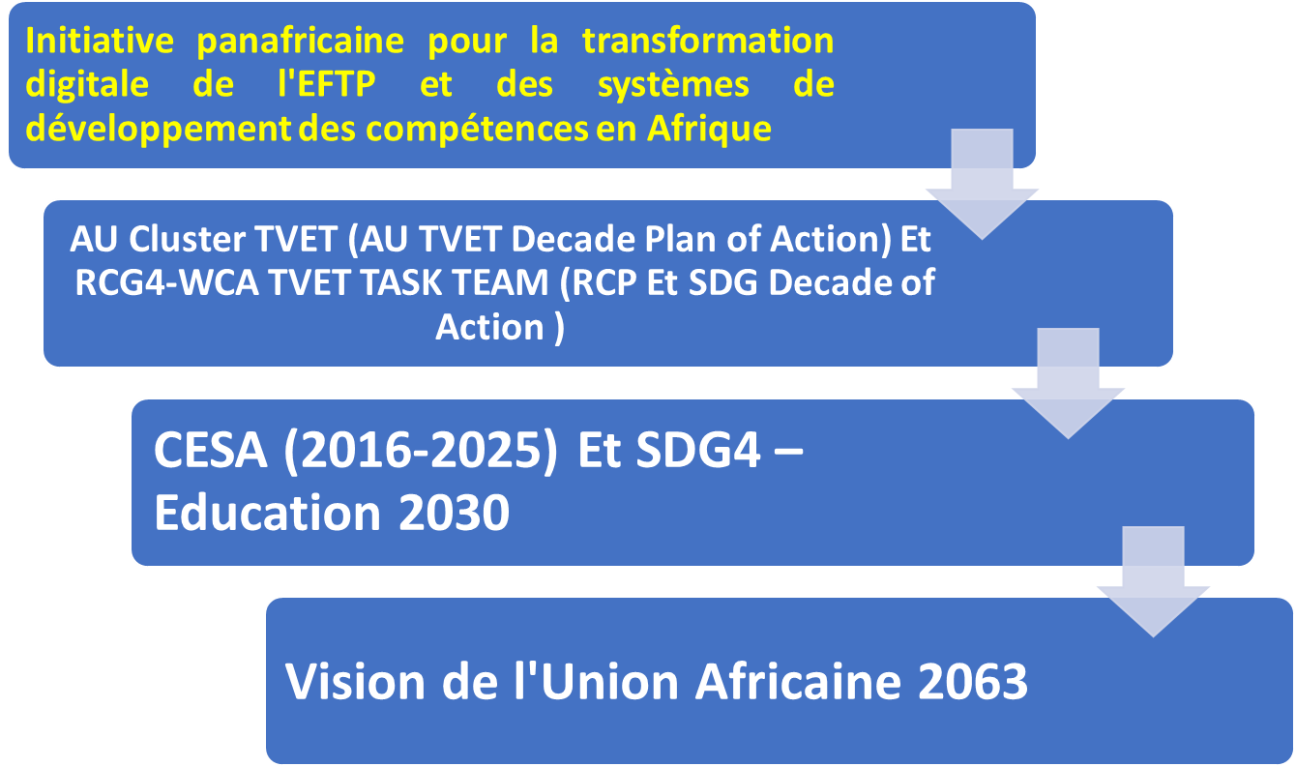
Positionnement stratégique de l'initiative panafricaine
Initiative Panafricaine pour la Transformation Digitale de L’EFTP et des Systèmes de Développement des Compétences en Afrique
Novembre 2021

Slide 3
Objectif global et cibles de l'Initiative Panafricaine, avec une perspective pays
Créer un ÉCOSYSTÈME qui permettra/accélérera la transformation digitale de l'EFTP et des systèmes de développement des compétences en Afrique dans les années à venir.
En assurant, la réalisation des DIX CIBLES retenus comme le minimum pouvant assurer l'écosystème souhaité dans les pays africains.
Dans la perspective d'assurer à l'horizon 2030, l'atteinte de ces cibles (contextualisées) dans 1 pays africain sur 2.
(T1) Un réseau national/coalition/coordination/équipe opérationnel et pérenne pour la transformation digitale du système national d'EFTP et de développement des compétences existe/est mis en place. (T2) Un rapport national pertinent sur l'état de la transformation digitale de l'EFTP et du système de développement des compétences est disponible, et un mécanisme pour assurer sa mise à jour régulière existe/est mis en place. (T3) Une politique TIC et digital pour l'EFTP ou une stratégie nationale de compétences digitales ou une note de prospective stratégique est disponible, et un mécanisme pour assurer son actualisation régulière existe/est mis en place. (T4) Un guide national générique sur la façon d'introduire/renforcer les TIC et le digital dans un programme d'EFTP est disponible, et un mécanisme (i) pour assurer sa mise à jour régulière et (ii) pour s'assurer que tous les programmes officiels d'EFTP accrédités suivent la directive existe/est mis en place. (T5) Un fichier/roster d’experts nationaux sur les problématiques de transformation digitale de l’EFTP est mis en place, ainsi qu'un mécanisme pour assurer la mise à jour régulière du fichier. | (T6) Une masse critique/un nombre important de jeunes et adultes (y compris les non scolarisés et adultes du secteur informel) sont dotés de compétences digitales de base pertinentes pour le marché du travail ou de compétences spécialisées dans le domaine du digital&TICs (au moins 100 000). (T7) Une masse critique/un nombre important d'enseignants, d'instructeurs et de praticiens (y compris maitres formateurs en entreprise et/ou secteur informel) de l'écosystème sont formés à l'intégration des compétences digitales et TIC nécessaires à leur travail quotidien (min 10 000). (T8) Une masse critique/un nombre important de dirigeants, de gestionnaires et de décideurs de l'écosystème sont formés en tant qu'ambassadeurs pour soutenir et promouvoir la transformation digitale du système national d'EFTP et de développement des compétences (min 1000). (T9) Une « Journée des TIC et du digital dans l'EFTP » est célébrée et un mécanisme pour assurer la célébration annuelle est mis en place. (T10) Un Centre national d'excellence pour la transformation digitale de l'EFTP est institutionnalisé/accrédité.
Initiative Panafricaine pour la Transformation Digitale de L’EFTP et des Systèmes de Développement des Compétences en Afrique
Novembre 2021

Slide 4
SELECTION DES PAYS (Ceci est fait dans la perspective d'atteindre l'objectif de toucher 1 pays africain sur 2 d'ici 2030.)
GROUPES DE PAYS | 2020 | 2021 | 2022 | 2023 | 2024 | 2025 | 2026 | 2027 | 2028 | 2029 | 2030
Premier groupe de pays |  | 4* | 4
Deuxième groupe de pays |  |  | 4 | 4
Troisième groupe de pays |  |  |  | 4 | 4
Quatrième groupe de pays |  |  |  |  | 4 | 4
Cinquième groupe de pays |  |  |  |  |  | 4 | 4
Sixième groupe de pays |  |  |  |  |  |  | 4 | 4
Sept groupes de pays |  |  |  |  |  |  |  | 4 | 4
Huitième groupe de pays |  |  |  |  |  |  |  |  | 4 | 4
 | 1- Processus de sélection des pays à soutenir au cours des prochaines années
 | 2- Mise en œuvre des formations panafricaines pour les praticiens et pour les dirigeants pour les pays sélectionnés dans la perspective de constituer l'équipe/le réseau national
 | 3- Appui à chaque équipe nationale/réseau national dans l'élaboration (i) d'un état des lieux, (ii) d'une note stratégique prospective et (iii) d'un plan d'action national pour la transformation digitale de l'EFTP (y compris les actions liées à la réalisation des objectifs de l'initiative au niveau des pays).
 | 4- Suivi de la mise en œuvre de chaque plan d'action national adopté par les ministères en charge de l'EFTP y compris l'appui à la mobilisation des partenaires
Initiative Panafricaine pour la Transformation Digitale de L’EFTP et des Systèmes de Développement des Compétences en Afrique
Novembre 2021

Slide 5
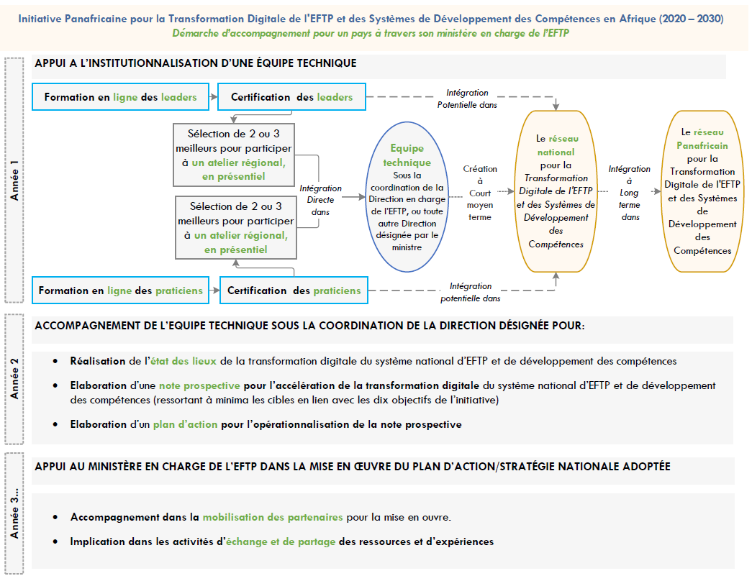
PROCESSUS D’ACCOMPAGNEMENT DES PAYS SELECTIONNES
Initiative Panafricaine pour la Transformation Digitale de L’EFTP et des Systèmes de Développement des Compétences en Afrique
Novembre 2021

Slide 6
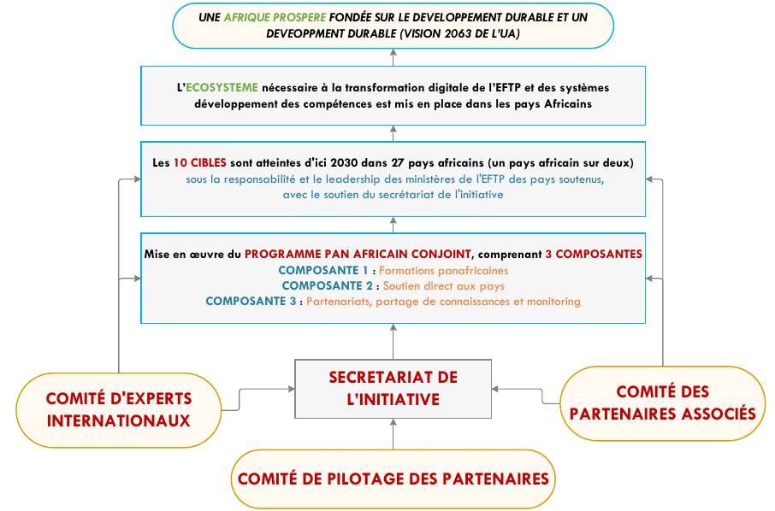
Dispositif institutionnel de mise en œuvre de l’initiative (1/2)
Initiative Panafricaine pour la Transformation Digitale de L’EFTP et des Systèmes de Développement des Compétences en Afrique
Novembre 2021

Slide 7
Dispositif institutionnel de mise en œuvre de l’initiative (2/2)
1- Comité des partenaires (Comité de pilotage)
  Partager dans la planification, la prise de décision, l'orientation et la responsabilité de l'initiative.
  Valider et approuver le plan de travail annuel budgétisé.
  Apporter un soutien financier pour la mise en œuvre du plan de travail annuel du secrétariat.
  Les membres actuels sont : BAD, UA, AUDA-NEPAD, CEA/IDEP, GIZ, IFEF et UNESCO (Y compris IIPE UNESCO Bureau Afrique).
2- Comité d'experts internationaux (Comité technique)
  Experts de classe mondiale sur les problématiques de la transformation digitale de l’EFTP, ayant accepté d’appuyer (i) techniquement les pays ainsi que (ii) la mise sur pied de rosters/viviers d’experts nationaux .
3- Comité des partenaires associés
  Organisations, PTFs et autres structures qui s’engagent au niveau d’un pays à:
  Participer aux travaux d’élaboration de la stratégie/politique nationale de transformation digitale (Etats de lieux, note prospective y compris le plan d’action associé);
  Mettre en œuvre ou appuyer la mise en œuvre ou faciliter la mise en œuvre d’activités/actions adoptées dans le plan d’action ou;
  Mettre en œuvre ou appuyer la mise en œuvre ou faciliter la mise en œuvre d’activités non adoptées dans le plan d’action mais qui contribuent directement à l’atteinte de l’une ou plusieurs des objectifs/cibles retenues dans la note prospective .
DANS CHACUN DES PAYS PARTICIPANTS A L’INITIATIVE, LE FOND DE FINANCEMENT, L’AGENCE DE L’EMPLOI, L’OBSERVATOIRE DE L’EMPLOI SONT APPELLES A ETRE PARTENAIRES ASSOCIES DE L’INITIATIVE.
Initiative Panafricaine pour la Transformation Digitale de L’EFTP et des Systèmes de Développement des Compétences en Afrique
Novembre 2021

Slide 8
MERCI
Je vous remercie de votre aimable attention
Obrigado pela vossa simpática atenção
Thank you for your kind attention
Contacts of the secretariat:
co.pieume@unesco.org l: +221 33 864 9https://digitaltvetafrica.org/
Initiative Panafricaine pour la Transformation Digitale de L’EFTP et des Systèmes de Développement des Compétences en Afrique
Novembre 2021

